Slide 1
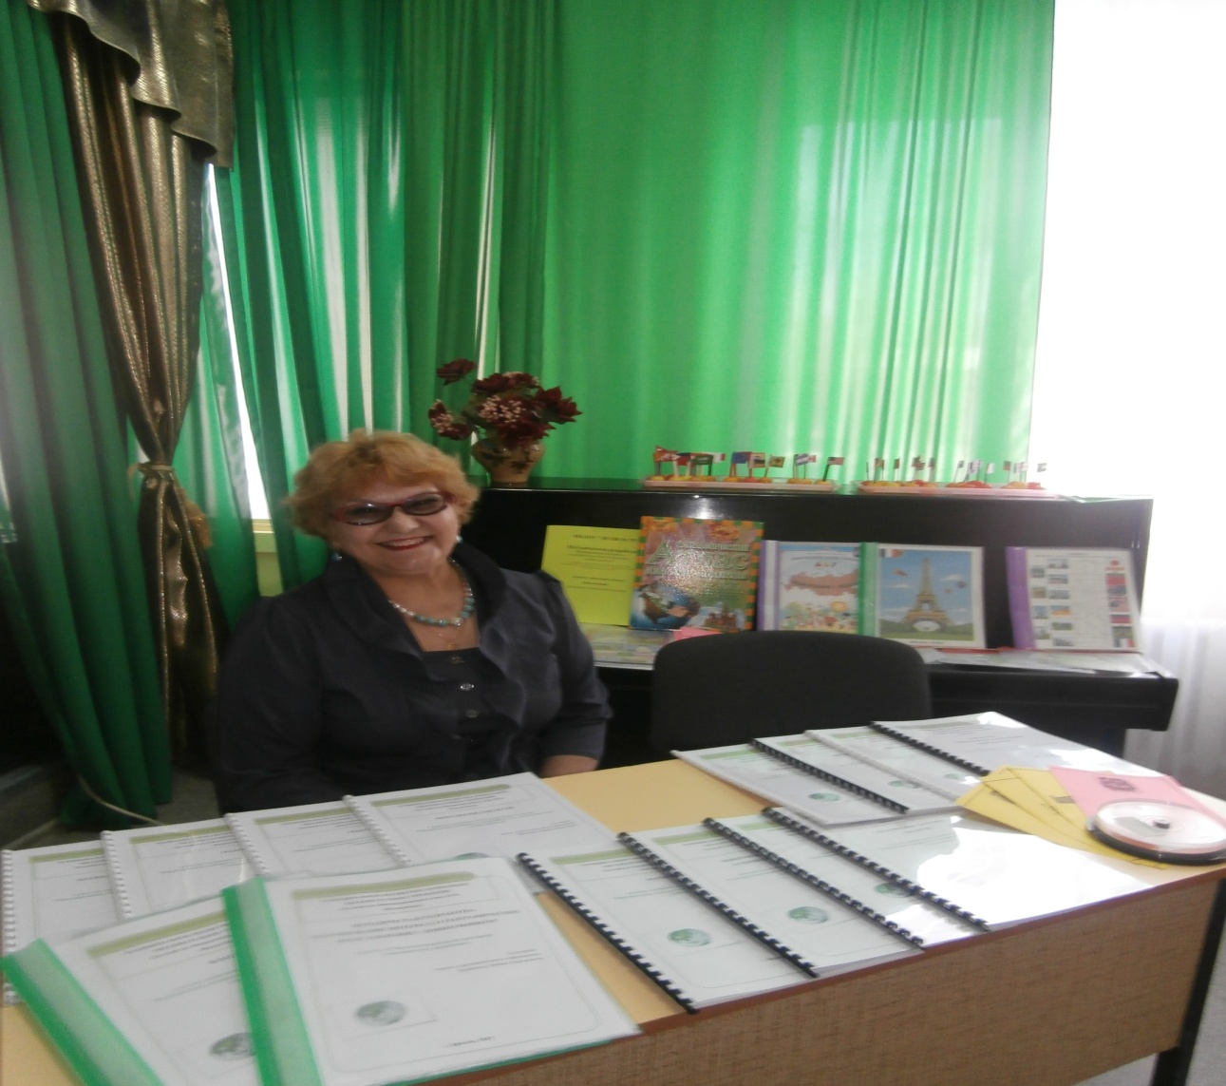
МУНИЦИПАЛЬНОЕ ДОШКОЛЬНОЕ ОБРАЗОВАТЕЛЬНОЕ
УЧРЕЖДЕНИЕ «ДЕТСКИЙ САД ОБЩЕРАЗВИВАЮЩЕГО ВИДА № 75» «ЖУРАВЛЕНОК»
Отчет по самообразованию
в виде презентации:
Формирование географических представлений
у детей дошкольного возраста
Подготовила:
педагог дополнительного
образования
Блошенко Любовь Васильевна
г.Братск
2015 г.

Slide 2
Вид разработки: познавательно - игровая
По содержанию: ребенок и "человек и природа"
Участники: дети-педагоги-родители
Образовательная область:
познавательное направление

Slide 3
Я определила цели своей работы:
Способствовать формированию элементарных естественно - научных представлений о земле и природе, о географических представлений детей дошкольников;
Развивать познавательную активность детей старшего дошкольного возраста посредством экспериментирования.

Slide 4
Передо мною были поставлены следующие задачи:
1. формировать представления о путешественниках – первооткрывателях;
2. формировать представления о континентах:
Австралия, Арктика, Африка и другим материкам;
о странах Мира, о их флаге, гербе, главных символах и достопримечательностях той или иной страны;
3. формировать представления о животных и лесной зоне континентов;
4. развивать речь и обогащать предметный словарь детей;
5. развивать память, внимание, логическое мышление и находчивость детей;
6. воспитывать интерес к географии, уважение к культуре других народов.

Slide 5
Можно выделить следующие этапы над темой:
1. Изучение научно – методической литературы
2. Внедрение полученных знаний в работу
3. Работа с дидактическим материалом
4. Систематизация и обобщение полученного опыта. Отчет.
Применяла такие методы и приемы:
1. словесные
2. наглядные
3. практические
4. игровые

Slide 6
Осуществляя выполнения этих задач, разработала план:
приготовила для детей следующие игры:
1. Игра географическое лото «Символы стран»
2. «Найди нужный флаг»
3. Игра «Животные и растения Иркутской области»
4. Игра: «Собери созвездия»
5. «Собери созвездие»
6. «Вода – суша»
7. «Я знаю»
8. Игра «Отгадай, что это»
9. Игра с компасом на прогулке
10. «Угадай, кто, где живет»
11. «Собери картинку»
12. «Почтальон принес посылку»
13. «Лабиринты»

Slide 7
Совместная деятельность с детьми:
рассматривание иллюстраций о разнообразных континентах; странах Мира;
рассматривание иллюстраций по теме "Животные Австралии", "Животные Африки", "Животные Арктики и Антарктиды", "Обитатели морей и океанов";
энциклопедические представлений о флагов России, Европа, Азия, Африка, Австралия, Америке
работа с картой Мира;
энциклопедические представлений посредством бесед о символах разных стран Мира;
чтение стихотворений о географии;
разгадывание загадок о географии;
разгадывание кроссвордов, ребусов, шарад, лабиринтов с дошкольниками;
проведение географической викторины;
работа с мнемотаблицами Морж", "Морской ёж", "Рыба-ёж", "Летучая рыба";
работа с тематическими карточками.

Slide 8
А также составила конспекты занятий:
1. «Путешествие по материкам»
2. «Путешествие в Америку».
3. «Южная Америка»
4. «Путешествие в Австралию»
5. «Где живет вода»
6. «Путешествие в Африку»
7. «Голубая планета, какая ты?
8. «Байкал – священный дар природы»
9. «Австралия»
10. «ЭКСПЕДИЦИЯ В АРКТИКУ - НА СЕВЕРНЫЙ ПОЛЮС»
11. «Путешествие в Северную Америку».

Slide 9
Для того чтобы оказать родителям информационную помощь и стимулировать их самообразование;
Мною были подготовлены следующие консультации и буклеты для родителей:
1. Консультация: «Зачем нужна география для детей в детском саду»
2. Памятка: «Как изучать строение поверхности нашей планеты в игровой форме»
3. Консультация: «Полезные ископаемые»
4. «Цветные моря»
5. Рекомендации для родителей: «Наш дом - Земля»
6. Предложила несколько советов «География на прогулке».
7. Разработала педагогическое мероприятие с родителями на тему: « Нужно ли знакомить детей географией»

Slide 10
Приготовила консультации для педагогов:
1. География Земли для детей
2. Веселая география
3. Занимательная география
4. Игровые методы по географии
5. Развиваем у детей географические представления
6. Занимательные игры по географии
7. тезаурус
8. Семинар – практикум для педагогов
«Оптимизировать процесс ознакомления с географическими понятиями путем практической деятельности»

Slide 11
Предполагаемый результат:
Внедрение методической разработки в систему дополнительного дошкольного образования.
Развитие любознательности, самостоятельности, творческих способностей у детей.
Владение элементарными представлениями о географии.
Устойчивый интерес к познанию новых представлений.
Знания о географии помогут узнать и полюбить свой неповторимый край, будут способствовать формированию грамотного отношения к природе, экологического мировоззрения.

Slide 12
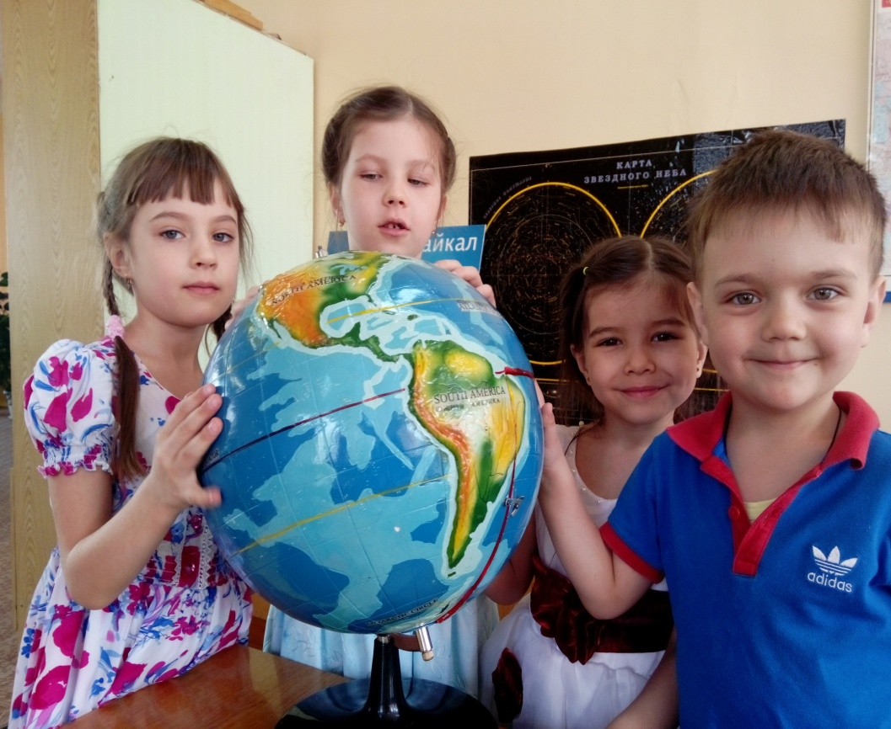
Спасибо за внимание

